Slide 1
Windows Communication Foundation
Razvoj, alati i podrška

Slide 2
DEMO
Razvoj uz pomoć alata i ASP.NET hosting servisa

Slide 3
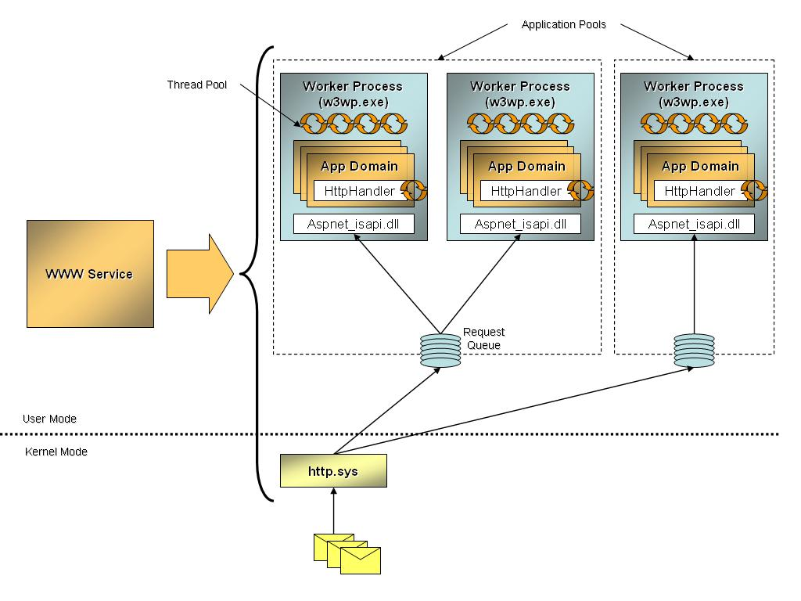
Windows Communication Foundation
Odvojeno od ASP.NET engine-a
Host može biti bilo koja aplikacija
Na isti način može koristiti i ASP.NET mehanizme za komunikaciju

Slide 4
DEMO
Self hosting servisa

Slide 5
DEMO
WCFTestClient.exe

Slide 6
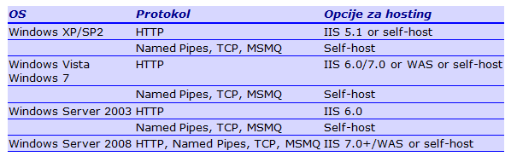
Opcije hostinga servisa

Slide 7
DEMO
Ugovori – Service, Data, Message

Slide 8
WCF –osnovni i dodatni alati
SVCConfigEditor.exe - WCF Service Configuration Editor
SVCUtil.exe (service model ⬅ ➔ metadata)
SVCTraceViewer.exe – Service Trace Viewer
WCFTestClient.exe – WCF Test Client
WCF Service Auto Host
....
WSCF Blue – Web Services Contract First za WCF
Web Service Software Factory: Modeling Edition

Slide 9
DEMO
SVCConfigEditor.exe

Slide 10
DEMO
SVCTraceViewer.exe

Slide 11
DEMO
WCFSVCHost.exe

Slide 12
DEMO
SVCUtil.exe

Slide 13
Kreiranje konzumenta
SVCUtil kroz VS
Kreiranje “proxy” klase

Slide 14
DEMO
Konzument

Slide 15
WCF Sažetak
WCF – Visual Studio
Kombinacija baznih klasa i alata
Podržano
Kreiranje
Testiranje
Dijagnosticiranje
Self hosting
...

